Slide 1
Recherche « fédératrice » projet RéProMath
De premières idées à partir de la réunion
avec Jean-Luc et Sylvie du 15 septembre
5 octobre 2017

Slide 2
Un objectif (possible) recherche « fédératrice » - projet RéProMath
Documenter le « positionnement » des élèves à la résolution de problèmes dans leur apprentissage de mathématiques.

Slide 3
Hypothèse de travail
La résolution de problèmes est rentrée dans les mœurs de l’enseignement de mathématiques.
Donc, on ne cherche plus à promouvoir la résolution de problèmes, mais on cherche plutôt à comprendre comment cette résolution de problèmes s’effectue réellement et quels effets elle a sur les élèves.
En particulier qu’est-ce que les élèves en tirent ?

Slide 4
Question de recherche
Comment les élèves décrivent ils leur activité mathématique et quelle est la place que la résolution de problèmes occupe dedans ?
Qu’est-ce que c’est pour toi faire et apprendre les mathématiques ?
…
Comment tu perçois l’enseignement de maths ?
...
Motivation
Emotions
Attitudes
Croyances (Beliefs)
Attentes

Slide 5
Méthodologie de recherche (premières idées)
Contextes (variés) :
Pierre-François et Michel (sécondaire)
Maud
(10ème LS - cycle d’orientation)
Voir comment les élèves ont vécu le dispositif de résolution de problèmes par rapport au dispositif « ordinaire »
Jana
(Programme du Baccalauréat International)
Christine
Audrey (primaire dans le contexte genevois)
Céline et Sylvia (cycle 1)

Slide 6
Méthode de recueil de données (une proposition) : Construction du protocole de « questionnement »
ENTRETIENS « PROSPECTIFS » : qui testent les premières questions, pour voir la réaction des élèves (voir déjà s’ils sont capables de faire un discours)
pour préparer ensuite le questionnaire
Première phase
QUESTIONNAIRES
Deuxième phase
ENTRETIENS
Troisième phase

Slide 7
Méthode de recueil de données (une proposition) :
ENTRETIENS « PROSPECTIFS » : qui testent les premières questions, pour voir la réaction des élèves (voir déjà s’ils sont capables de faire un discours)
pour préparer ensuite le questionnaire
Méthode commune parmi les travaux (commune ≠ identique)
QUESTIONNAIRES
ENTRETIENS

Slide 8
Méthode de recueil de données (une proposition) :
ENTRETIENS « PROSPECTIFS » : qui testent les premières questions, pour voir la réaction des élèves (voir déjà s’ils sont capables de faire un discours)
pour préparer ensuite le questionnaire
Elle doit être une méthode déclinable selon les contextes
QUESTIONNAIRES
ENTRETIENS

Slide 9
Méthode de recueil de données (une proposition) :
Apport mutuel
Avoir des pistes pour préparer les questions
Pierre-François et Michel
Maud
Jana
Donner des éléments d’analyse supplémentaires qui peuvent enrichir vos analyses
Christine
Audrey
Céline et Sylvia

Slide 10
Méthode de recueil de données (une proposition) :
ENTRETIENS « PROSPECTIFS » : qui testent les premières questions, pour voir la réaction des élèves (voir déjà s’ils sont capables de faire un discours)
pour préparer ensuite le questionnaire
Première phase
But de cette année
QUESTIONNAIRES
Deuxième phase
Revue de la littérature sur les méthodes de questionnaires et d’entretiens des élèves
ENTRETIENS
Troisième phase

Slide 11
Revue de la littérature
Méthodes plus « discursives »
Méthodes plus « fermées »
Suisse
Italie
Allemagne
France
Finlande
Québec
Etats-Unis
Belgique
Angleterre

Slide 12
Revue de la littérature
Méthodes plus « discursives »
Méthodes plus « fermées »
Suisse
Italie
Allemagne
France
Finlande
Québec
Etats-Unis
Belgique
Angleterre

Slide 13
ITALIE
« Me and the maths »: towards a definition of attitude grounded on students’ narratives
Di Martino et Zan (2010), JMTE
OBJECTIF DE LA RECHERCHE :
analyser le « relationship » des élèves avec les mathématiques
Déf. Attitude

Slide 14
« Me and the maths »: towards a definition of attitude grounded on students’ narratives
Di Martino et Zan (2010), JMTE
OBJECTIF DE LA RECHERCHE plus détaillé
« [...] we investigated which dimensions students use to describe their relationship with mathematics. We needed an instrument consistent with an interpretative approach, capable of capturing students’ relationship with mathematics, giving voice to the students through the possibility of talking about the aspects they considered relevant for their own experience with mathematics. To reach this goal, we chose to use students’ narratives about their own story with mathematics » (p. 32)

Slide 15
« Me and the maths »: towards a definition of attitude grounded on students’ narratives
Di Martino et Zan (2010), JMTE
METHODOLOGIE DE RECUEIL DE DONNÉES : rédaction d’un texte dont le titre est
«Me and the maths: my relationship with mathematics up to now»
Pourquoi cette méthodologie ?
La seul indication donnée par le chercheur est le titre alors que dans les questionnaires, par exemple, les élèves ne peuvent/doivent pas s’exprimer par rapport aux questions choisies par le chercheur (alors que ça peut arriver que pour les élèves elles ne sont pas de questions significatives).
Les élèves peuvent parler des aspects qu’eux-mêmes considèrent importants pour décrire leur rapport avec les maths sans être dirigés par des questions spécifiques.
Facilement déclinable selon les niveaux scolaires (ils l’ont testé avec des élèves du primaire au lycée)

Slide 16
« Me and the maths »: towards a definition of attitude grounded on students’ narratives
Di Martino et Zan (2010), JMTE
METHODOLOGIE DE RECUEIL DONNÉES : rédaction d’un texte dont le titre est
«Me and the maths: my relationship with mathematics up to now»
Leur hypothèse :
« our hypothesis in choosing autobiographical essays is that pupils will tend to explicitly evoke those events and remarks about their past that they deem important here and now, and they will also tend to paste fragments, introducing some causal links » (p. 33)

Slide 17
« Me and the maths »: towards a definition of attitude grounded on students’ narratives
Di Martino et Zan (2010), JMTE
METHODOLOGIE DE RECUEIL DONNÉES : rédaction d’un texte dont le titre est
«Me and the maths: my relationship with mathematics up to now»
Qu’est-ce qu’on peut dire sur la « fiabilité » (“reliability”) de ce texte ?
Tous les instruments de recueil de données posent des problèmes (par exemple, Schoenfeld parlait de la distance qui peut exister entre les croyances exposées et celles effectivement « in practice »)
“It does not matter whether the account conforms to what others might say who were witnesses […] Our interest, rather, is only in what the person thought he did, what he thought he was in, and so on. Bruner (1990)” p.33

Slide 18
« Me and the maths »: towards a definition of attitude grounded on students’ narratives
Di Martino et Zan (2010), JMTE
METHODOLOGIE DE RECUEIL DE DONNÉES : rédaction d’un texte dont le titre est
«Me and the maths: my relationship with mathematics up to now»
Comment ils ont analysé ce texte ?
Pas de catégories d’analyse construites à priori, mais construites à posteriori sur la base de données.
Méthodologie qui s’inscrit au sein de la Grounded Theory : “we used the collected data to discover a set of categories aimed at understanding how students describe their own relationship to mathematics” (p. 36)

Slide 19
« Me and the maths »: towards a definition of attitude grounded on students’ narratives
Di Martino et Zan (2010), JMTE
Quelques exemples d’analyse
Ils ont investigué dans les textes l’utilisation de la phrase « J’aime/Je n’aime pas les maths »
Très fréquente dans les productions des élèves du primaire
Explication du phénomène : « This simplification is useful to young students who avail of a limited lexicon and care for declaring the direction (positive/negative) of their relationship with the mathematics » (p. 36)

Slide 20
« Me and the maths »: towards a definition of attitude grounded on students’ narratives
Di Martino et Zan (2010), JMTE
Quelques exemples d’analyse
Ils ont investigué dans les textes l’utilisation de la phrase « J’aime/Je n’aime pas les maths »
Très fréquente dans les productions des élèves du primaire
Ils ont utilisé un logiciel (T-Lab) qui possède des outils linguistiques et statistiques pour analyser le texte

Slide 21
« Me and the maths »: towards a definition of attitude grounded on students’ narratives
Di Martino et Zan (2010), JMTE
Quelques exemples d’analyse
Ils ont investigué dans les textes l’utilisation de la phrase « J’aime/Je n’aime pas les maths »
Présente aussi dans les textes des élèves du lycée, mais presque tout le temps au début de la phrase : “To be honest, I like mathematics!”
Explication du phénomène : « In this case, the students seem to feel the need to summarise, both for himself and for the reader, by defining the direction of his own relationship with mathematics » (p. 36)

Slide 22
« Me and the maths »: towards a definition of attitude grounded on students’ narratives
Di Martino et Zan (2010), JMTE
Quelques exemples d’analyse
Ils ont recherché les justifications de « j’aime/et je n’aime pas » (normalement introduite par un « parce que »)
Liste des activités qui caractérisent l’activité mathématique de l’élève
« I like very much mathematics because I like to calculate numbers, solve expressions and problems » (p.37)
« I like mathematics of the last five years because I had a teacher who used to explain the things I did not understand even for ten times » (p.37)
Enseignant

Slide 23
« Me and the maths »: towards a definition of attitude grounded on students’ narratives
Di Martino et Zan (2010), JMTE
Quelques exemples d’analyse
Ils ont recherché les justifications de « j’aime/et je n’aime pas » (normalement introduite par un « parce que »)
« I don’t like mathematics because there are many rules to make a tiny little operation […] if you forget a rule you run into troubles! » (p.38)
Vision sur les mathématiques
« I like mathematics very much because I find it easy » (p.38)
Compétence en maths perçue par l’élève
Ils ont recherché les mots qui expriment les émotions : hate, fear, anger…

Slide 24
« Me and the maths »: towards a definition of attitude grounded on students’ narratives
Di Martino et Zan (2010), JMTE
OBJECTIF DE LA RECHERCHE :
analyser le « relationship » des élèves avec les mathématiques
Déf. Attitude

Slide 25
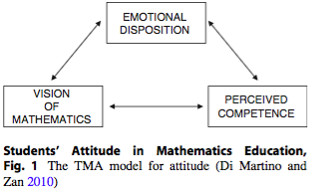
« Me and the maths »: towards a definition of attitude grounded on students’ narratives
Di Martino et Zan (2010), JMTE
Déf. Attitude

Slide 26
Revue de la littérature
Méthodes plus « discursives »
Méthodes plus « fermées »
Suisse
Italie
Allemagne
France
Finlande
Québec
Etats-Unis
Belgique
Angleterre

Slide 27
FINLANDE
Using narrative inquiry for investigating the becoming of a mathematics teacher
Kaasila (2007) ZDM
OBJECTIF DE L’ARTICLE :
Présenter la méthode de la « narrative inquiry » pour analyser comment la vision des mathématiques des futurs professeurs des écoles en formation peut se développer suite à un dispositif de formation.

Slide 28
FINLANDE
Using narrative inquiry for investigating the becoming of a mathematics teacher
Kaasila (2007) ZDM
METHODOLOGIE DE RECUEIL DE DONNÉES :
“Narrative interviews”
“The goal of the narrative interview is to get the interviewee to tell stories about things that are important to him or her. Riessman (2003) has identified some open questions that usually elicit narratives: the open-ended prompt “tell me…” makes it possible for the interviewees to tell about things and events which are meaningful to them and often also to produce detailed narratives” (p. 207)

Slide 29
FINLANDE
Using narrative inquiry for investigating the becoming of a mathematics teacher
Kaasila (2007) ZDM
METHODOLOGIE DE RECUEIL DE DONNÉES :
“Narrative interviews”
ENTRETIEN NARRATIF (récit ?)
Tell me … your experiences from years at school
Tell me … your experiences from second-year teaching practice
….

Slide 30
FINLANDE
Using narrative inquiry for investigating the becoming of a mathematics teacher
Kaasila (2007) ZDM
Comment a-t-il analysé cet entretien narratif ?
Contenu du récit
Forme du récit
Pour reconstruire la biographie de la personne sur son rapport avec les maths

Slide 31
Revue de la littérature
Méthodes plus « discursives »
Méthodes plus « fermées »
Suisse
Italie
Allemagne
France
Finlande
Québec
Etats-Unis
Belgique
Angleterre

Slide 32
FRANCE
L’entretien d’explicitation
Vermersch (1991)
OBJECTIF DE L’ARTICLE :
Présenter la méthode de l’entretien d’explicitation
« L’entretien d’explicitation est une technique d’aide à la verbalisation. Son utilisation se situe à posteriori, une fois l’activité qui fera l’objet de l’explicitation réalisée» (p. 63).

Slide 33
FRANCE
L’entretien d’explicitation
Vermersch (1991)
Thèse Sylvie
« Cette technique d’entretien vise à avoir le récit d’un sujet à propos d’actions qu’il a faites à un moment donné, repéré dans le temps et dans l’espace. Deux notions sont essentielles ici : la référence à l’action et le récit qu’en fait le sujet. » (Coppé, 1993, p. 108).

Slide 34
FRANCE
L’entretien d’explicitation
Vermersch (1991)
la référence à l’action
le récit fait par le sujet
« Le récit d’une action qui s’est réellement déroulée, qui peut être située dans le temps et dans l’espace. » (Coppé, p. 109)
« L’intérêt de la technique d’entretien d’explicitation est d’essayer de réduire au maximum les interprétations du sujet sur son action : il s’agit de placer le sujet en situation d’évocation de tâche et il faut essayer de l’y maintenir pour éviter les interprétations » (Coppé, p. 109)

Slide 35
FRANCE
L’entretien d’explicitation
Vermersch (1991)
Pour éviter la rationalisation et les jugements à postériori:
Pas de questions avec le « Pourquoi », mais avec « Comment », « A quoi » qui favorisent la narration de la tâche.

Slide 36
Revue de la littérature
Méthodes plus « discursives »
Méthodes plus « fermées »
Suisse
Italie
Allemagne
France
Finlande
Québec
Etats-Unis
Belgique
Angleterre

Slide 37
ETATS-UNIS
BELIEFS ABOUT MATHEMATICS AND MATHEMATICS LEARNING IN THE SECONDARY SCHOOL : MEASUREMENT AND IMPLICATIONS FOR MOTIVATION
Kloosterman (2002)
OBJECTIF DE L’ARTICLE:
Présenter
« an interview instrument to measure personal and environmental beliefs that influence student motivation in mathematics »
Résultats de la recherche

Slide 38
ETATS-UNIS
BELIEFS ABOUT MATHEMATICS AND MATHEMATICS LEARNING IN THE SECONDARY SCHOOL : MEASUREMENT AND IMPLICATIONS FOR MOTIVATION
Kloosterman (2002)
« an interview instrument to measure personal and environmental beliefs that influence student motivation in mathematics »
Selon Kloosterman, la motivation est « the result of beliefs about (a) mathematics as a discipline, (b) the self as a mathematics learner, (c) the role of mathematics teacher, (d) other beliefs about mathematics learning. » (p. 249)

Slide 39
ETATS-UNIS
BELIEFS ABOUT MATHEMATICS AND MATHEMATICS LEARNING IN THE SECONDARY SCHOOL : MEASUREMENT AND IMPLICATIONS FOR MOTIVATION
Kloosterman (2002)
Selon Klooeterman, la motivation est « the result of beliefs about (a) mathematics as a discipline, (b) the self as a mathematics learner, (c) the role of mathematics teacher, (d) other beliefs about mathematics learning. » (p. 249)
Il a basé son outil d’entretien sur cette définition de motivation

Slide 40
ETATS-UNIS
BELIEFS ABOUT MATHEMATICS AND MATHEMATICS LEARNING IN THE SECONDARY SCHOOL : MEASUREMENT AND IMPLICATIONS FOR MOTIVATION
Kloosterman (2002)
Réflexions sur la conception de cet outil d’entretien
“[…] Overly detailed questions tend to cue respondents to give the answer they think the researcher wants to hear. Questions that lack specificity often lead to answers that lack depth or detail. One of the major advantages of an interview as opposed to a survey or questionnaire is that when questions fail to produce detailed answers, the researcher can probe further”
(p. 249)

Slide 41
ETATS-UNIS
BELIEFS ABOUT MATHEMATICS AND MATHEMATICS LEARNING IN THE SECONDARY SCHOOL : MEASUREMENT AND IMPLICATIONS FOR MOTIVATION
Kloosterman (2002)
Outil d’entretien : 51 questions partagées en 12 catégories
Feelings about school and about mathematics
Effort in mathematics
Non-school influences on motivation
Self-confidence in mathematics
Mathematics content
Assessment practices
Students’ expectations of teachers
…

Slide 42
ETATS-UNIS
BELIEFS ABOUT MATHEMATICS AND MATHEMATICS LEARNING IN THE SECONDARY SCHOOL : MEASUREMENT AND IMPLICATIONS FOR MOTIVATION
Kloosterman (2002)
Outil d’entretien : 51 questions partagées en 12 catégories
Une catégorie de questions : sur le contenu mathématique
36. Suppose an alien from outer space landed in your back yard and started asking you what math was like in Indiana. What would you tell him? What words best describe mathematics?
37. Describe what you normally do in math class and how this compares to previous math courses. Give examples of the types of problems, activities, and projects you have done in math.
40. Are there ever problems in math that can be solved more than one way or that don’t have an exact answer ? (give examples)

Slide 43
ETATS-UNIS
BELIEFS ABOUT MATHEMATICS AND MATHEMATICS LEARNING IN THE SECONDARY SCHOOL : MEASUREMENT AND IMPLICATIONS FOR MOTIVATION
Kloosterman (2002)
Outil d’entretien : 51 questions partagées en 12 catégories
36. Suppose an alien from outer space landed in your back yard and started asking you what math was like in Indiana. What would you tell him? What words best describe mathematics?
Question indirecte sur la nature de maths

Slide 44
ETATS-UNIS
BELIEFS ABOUT MATHEMATICS AND MATHEMATICS LEARNING IN THE SECONDARY SCHOOL : MEASUREMENT AND IMPLICATIONS FOR MOTIVATION
Kloosterman (2002)
Outil d’entretien : 51 questions partagées en 12 catégories
Exemple d’une question de l’outil de questionnement
Analyse de réponses à cette quetion
En posant une question ouverte comme celle de l’Alien ils sont arrivés à attraper des éléments sur si les élèves aiment les maths, sur le pourquoi ils ont besoin d’apprendre les maths et sur leur activité mathématique en classe.

Slide 45
Revue de la littérature
Méthodes plus « discursives »
Méthodes plus « fermées »
Suisse
Italie
Allemagne
France
Finlande
Québec
Etats-Unis
Belgique
Angleterre

Slide 46
QUÉBEC
L’affectivité et la métacognition dans la classe
Lafortune et Saint-Pierre, 1991
OBJECTIF DE LA RECHERCHE :
Faire exprimer aux élèves « leurs attitudes à l’égard des mathématiques » (P. 84) (pour les enseignants)
Deux outils méthodologiques :
« Les phrases à compléter »
« Vrai ou Faux »

Slide 47
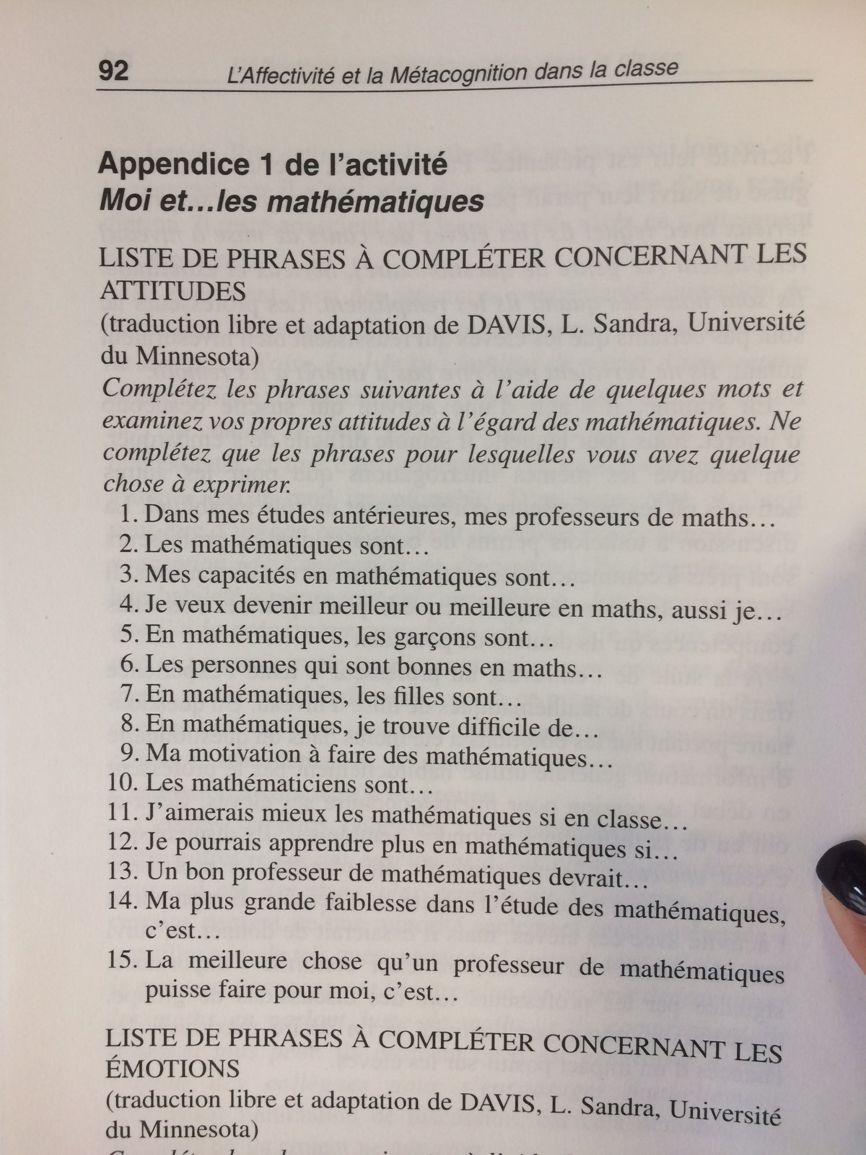
L’affectivité et la métacognition dans la classe
QUÉBEC
Lafortune et Saint-Pierre,
1991
Consigne

Slide 48
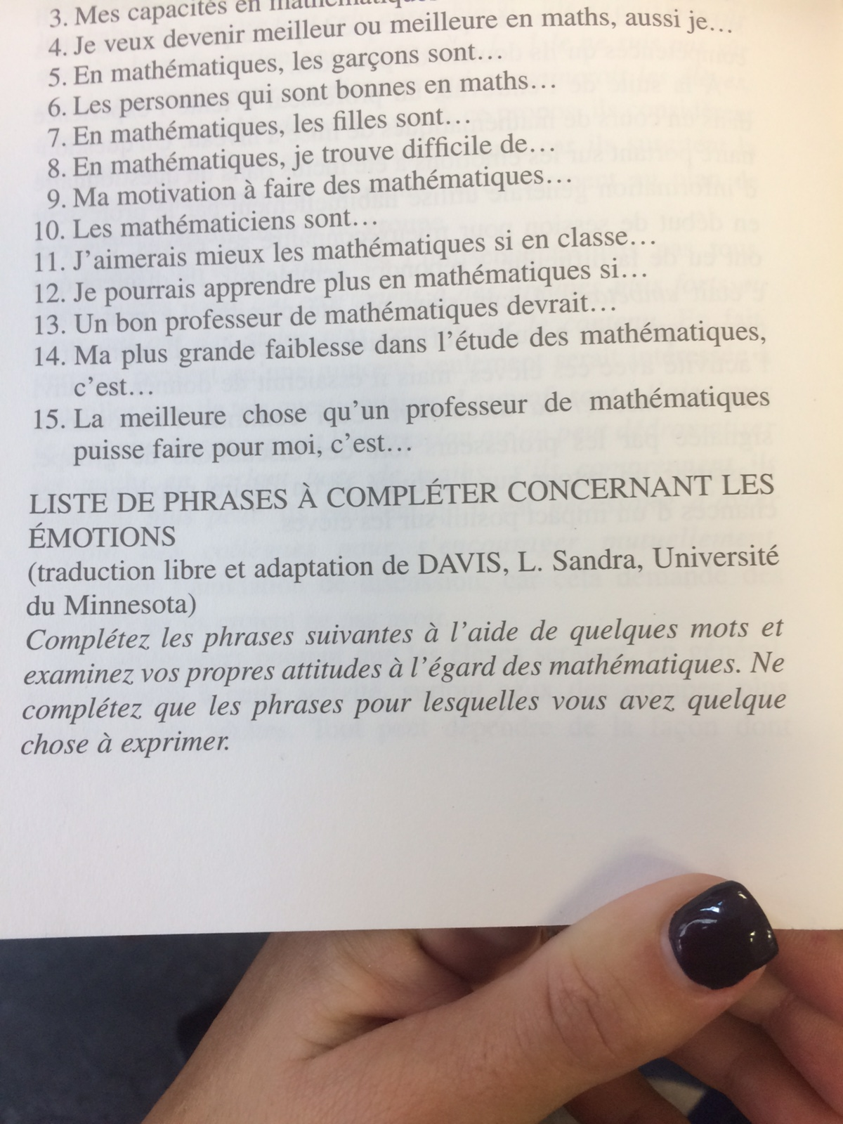
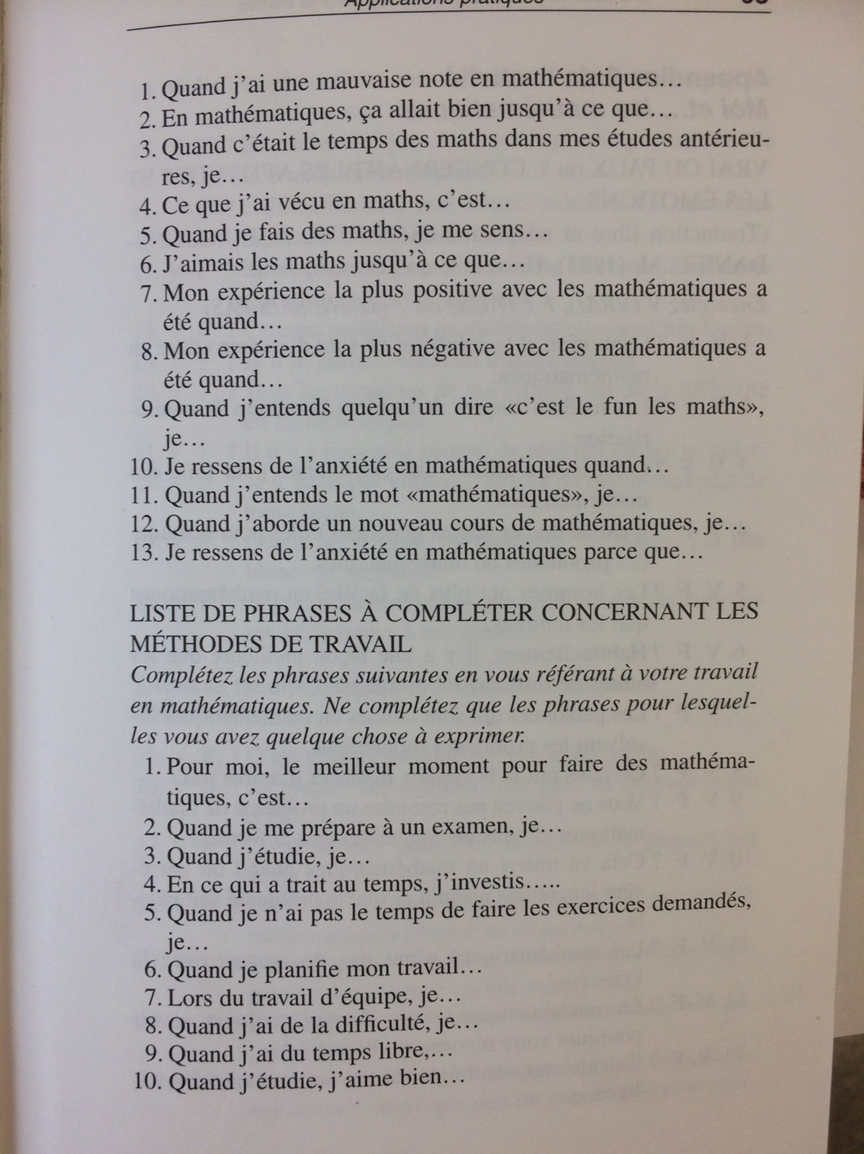
L’affectivité et la métacognition dans la classe
QUÉBEC
Lafortune et Saint-Pierre,
1991
Consigne était la même

Slide 49
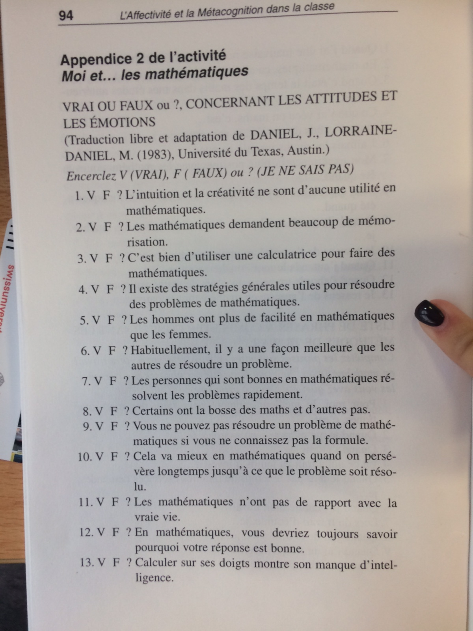
QUÉBEC
Lafortune et Saint-Pierre,
1991
Lien explicit avec les problèmes

Slide 50
Revue de la littérature
Méthodes plus « discursives »
Méthodes plus « fermées »
Suisse
Italie
Allemagne
France
Finlande
Québec
Etats-Unis
Belgique
Angleterre

Slide 51
ALLEMAGNE
Teaching methods for modelling problems and students’ task-specific enjoyment, value, interest and self-efficacy expectations
Schukajlow et al. (2011) JSTOR
OBJECTIF DE LA RECHERCHE :
Analyser le rapport des élèves (ninth grade-15 ans) à la résolution de problèmes (en termes d’intérêt, de plaisir, de valeur, des attentes par rapport à leur réussite)
3 types de problèmes : intra-mathematical problems, word problems, modelling problems
On peut le considérer comme référence pour la résolution de problèmes.

Slide 52
Teaching methods for modelling problems and students’ task-specific enjoyment, value, interest and self-efficacy expectations
Schukajlow et al. (2011) JSTOR
QUESTION DE RECHERCHE (globale) :
Est-ce que le plaisir, l’intérêt, la valeur et les attentes dépendent du type de problème ?
“The findings show that there were no differences in students' enjoyment, interest, value and self-efficacy among the three types of problems” (p. 215)

Slide 53
Teaching methods for modelling problems and students’ task-specific enjoyment, value, interest and self-efficacy expectations
Schukajlow et al. (2011) JSTOR
13 problèmes
METHODE DE RECUEIL DE DONNÉES :
QUESTIONNAIRE – avec cette consigne : « Read each problem carefully and then answer some questions. You do not have to solve the problems! » (p. 226)
Après chaque problème, ils demandaient aux étudiants à quel point ils étaient en accord avec des affirmations données qui concernaient le plaisir, la valeur, l’intérêt et les attentes.
Notes:
Le gras c’est dans l’article

Slide 54
Teaching methods for modelling problems and students’ task-specific enjoyment, value, interest and self-efficacy expectations
Schukajlow et al. (2011) JSTOR
13 problèmes
METHODE DE RECUEIL DE DONNÉES :
QUESTIONNAIRE – avec cette consigne : « Read each problem carefully and then answer some questions. You do not have to solve the problems ! » (p. 226)
 | 1 (not all true) | 2 | 3 | 4 | 5 (completely true)
« I would enjoy solving the problem shown »
« I think it is important to be able to solve this problem »
« It would be interesting to work on this problem »
Echelle de Likert

Slide 55
Teaching methods for modelling problems and students’ task-specific enjoyment, value, interest and self-efficacy expectations
Schukajlow et al. (2011) JSTOR
13 problèmes
METHODE DE RECUEIL DE DONNÉES :
QUESTIONNAIRE – avec cette consigne : « Read each problem carefully and then answer some questions. You do not have to solve the problems ! » (p. 226)
Comment ils ont analysé les réponses au questionnaire ?
Analyse statistique

Slide 56
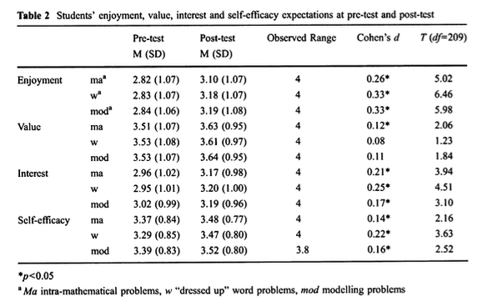
Teaching methods for modelling problems and students’ task-specific enjoyment, value, interest and self-efficacy expectations
Schukajlow et al. (2011) JSTOR
Un exemple d’analyse des questionnaires :

Slide 57
Revue de la littérature
Méthodes plus « discursives »
Méthodes plus « fermées »
Suisse
Italie
Allemagne
France
Finlande
Québec
Etats-Unis
Belgique
Angleterre

Slide 58
BELGIQUE
Students'mathematics-related belief systems: design and analysis of a questionnaire
Op’t Eynde, De Corte,
Verschaffel (2003, 2006)
Epistemic dimensions of students’ mathematics-related belief systems
OBJECTIF DES ARTICLES :
Identifier les beliefs des étudiants par rapport aux mathématiques.
58 items avec une échelle de Likert à 6 points (0 (I completely disagree) – 5 (I totally agree))
Un questionnaire soumis à 365 étudiants pour recueillir les données pour identifier et analyser les beliefs.
Notes:
Paper 2003 on the « Annual meeting of the american educational research association »
Paper 2006 on the International Journal of Educational Research

Slide 59
BELGIQUE
Students'mathematics-related belief systems: design and analysis of a questionnaire
Op’t Eynde, De Corte,
Verschaffel (2003, 2006)
Epistemic dimensions of students’ mathematics-related belief systems
Valeur ajoutée par rapport aux autres recherches sur les beliefs :
pas une étude sur une seule catégorie de beliefs, mais sur les relations parmi les différentes catégories.
Students’ belief systems

Slide 60
BELGIQUE
Students'mathematics-related belief systems: design and analysis of a questionnaire
Op’t Eynde, De Corte,
Verschaffel (2003, 2006)
Epistemic dimensions of students’ mathematics-related belief systems
Students’ belief systems …
“the implicitly or explicitly held subjective conceptions students hold to be true about mathematics education, about themselves as mathematics learners, and about mathematics class context. These beliefs determine in close interaction with each other and with students’ prior knowledge their mathematical learning and problem solving activities in class.” (p. 4)

Slide 61
BELGIQUE
Students'mathematics-related belief systems: design and analysis of a questionnaire
Op’t Eynde, De Corte,
Verschaffel (2003, 2006)
Epistemic dimensions of students’ mathematics-related belief systems
about mathematics education : beliefs about mathematics, mathematical learning and problem solving, mathematical teaching
about themselves as mathematics learners : self-efficacy …
about mathematics class context : beliefs about the role and the functioning of the teacher, the role and the functioning of the students in their own class, socio-mathematical norms and practices in the class.
(2003, p.4)

Slide 62
BELGIQUE
Students'mathematics-related belief systems: design and analysis of a questionnaire
Op’t Eynde, De Corte,
Verschaffel (2003, 2006)
Epistemic dimensions of students’ mathematics-related belief systems
Ils ont construit le questionnaire en se basant sur ces différentes catégories de beliefs.

Slide 63
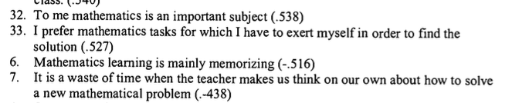
BELGIQUE
Students'mathematics-related belief systems: design and analysis of a questionnaire
Op’t Eynde, De Corte,
Verschaffel (2003, 2006)
Epistemic dimensions of students’ mathematics-related belief systems
Exemples de questions

Slide 64
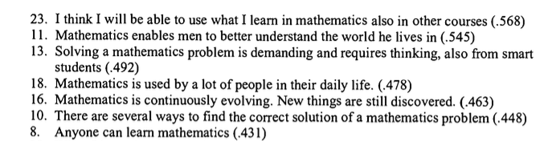
BELGIQUE
Students'mathematics-related belief systems: design and analysis of a questionnaire
Op’t Eynde, De Corte,
Verschaffel (2003, 2006)
Epistemic dimensions of students’ mathematics-related belief systems
Exemples de questions

Slide 65
Revue de la littérature
Méthodes plus « discursives »
Méthodes plus « fermées »
Suisse
Italie
Allemagne
France
Finlande
Québec
Etats-Unis
Belgique
Angleterre

Slide 66
SUISSE
Quand un prof rencontre un autre prof... pour faire des mathematiques
Dorier et al. (2011), RDM
OBJECTIF DE L’ARTICLE : analyser le rapport que des enseignants ou futurs enseignants ont à l’égard des mathématiques
14 binômes (6 d’étudiants et 8 de professeurs plus confirmés) :
Questionnaire individuel de mathématiques (1h)
Entretien en binôme leurs réponses en présence d’un expérimentateur (1h30) (confrontation des réponses et relances par l’expérimentateur).

Slide 67
SUISSE
Quand un prof rencontre un autre prof... pour faire des mathematiques
Dorier et al. (2011), RDM
OBJECTIF DE L’ARTICLE : analyser le rapport que des enseignants ou futurs enseignants ont à l’égard des mathématiques
Pas de référence à aucun contexte scolaire.
Il s’agissait de voir comment ils se situaient dans leur rapport aux mathématiques sans référence explicite ni à leur formation, ni à leur pratique de classe.

Slide 68
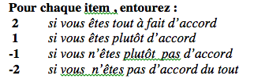
SUISSE
Quand un prof rencontre un autre prof... pour faire des mathematiques
Dorier et al. (2011), RDM
Questionnaire organisé en 3 parties :
sur les mathématiques en tant que savoir savant
sur l’enseignement des mathématiques (à l’école primaire)
sur comment il faut enseigner ou comment on apprend en général ou en mathématiques en particulier

Slide 69
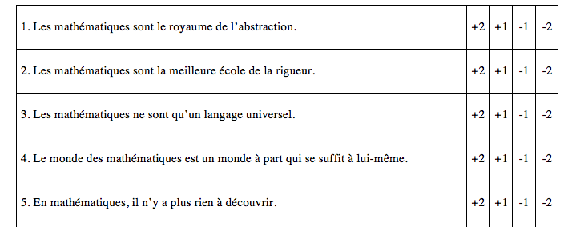
SUISSE
Quand un prof rencontre un autre prof... pour faire des mathematiques
Dorier et al. (2011), RDM
Comment le questionnaire se présente ?

Slide 70

SUISSE
Quand un prof rencontre un autre prof... pour faire des mathematiques
Dorier et al. (2011), RDM
Des items sur la résolution de problèmes

Slide 71
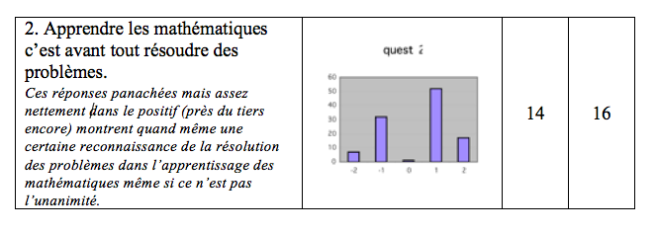
SUISSE
Quand un prof rencontre un autre prof... pour faire des mathematiques
Dorier et al. (2011), RDM
Les réponses

Slide 72
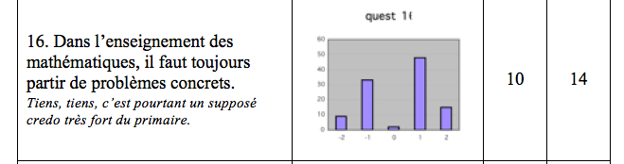
SUISSE
Quand un prof rencontre un autre prof... pour faire des mathematiques
Dorier et al. (2011), RDM
Les réponses

Slide 73
Revue de la littérature
Méthodes plus « discursives »
Méthodes plus « fermées »
Suisse
Italie
Allemagne
France
Finlande
Québec
Etats-Unis
Belgique
Angleterre

Slide 74
ANGLETERRE
Studying attitude to mathematics
Ruffell, Mason & Allen (1998)
ESM
OBJECTIF DE L’ARTICLE : présenter un outil méthodologique
« for probing students attitudes to mathematics »
(à faire utiliser aux enseignants)
Ils ont fait 8 études différentes
(différents contextes)
Notes:
ESM

Slide 75
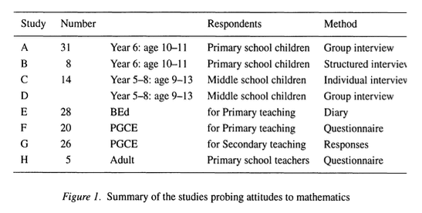
ANGLETERRE
Studying attitude to mathematics
Ruffell, Mason & Allen (1998)
Notes:
Journal de bord

Slide 76
ANGLETERRE
Studying attitude to mathematics
Ruffell, Mason & Allen (1998)
Study E : 28 étudiants (Bachelor of Education) – DIARY WRITING
Les chercheurs ont demandé aux élèves de rédiger un “journal de bord” après 5 séances consecutives de cours.
À approfondir …

Slide 77
Revue de la littérature
Motivation
Attitudes
Méthodes plus « discursives »
Méthodes plus « fermées »
Suisse
Italie
Allemagne
France
Finlande
Québec
Etats-Unis
Belgique
Angleterre
Croyances (Beliefs)

Slide 78
Question de recherche
Comment les élèves décrivent ils leur activité mathématique et quelle est la place que la résolution de problèmes occupe dedans ?
Qu’est-ce que c’est pour toi faire et apprendre les mathématiques ?
…
Comment tu perçois l’enseignement de maths ?
Motivation
Emotions
Attitudes
Croyances (Beliefs)
...

Slide 79
J’ai présenté quelques méthodes de recueil de données pour donner un aperçu (non exhaustif) de ce qu’il existe …
Discussion collective

